Slide 1
2. Les documents d’information commerciale
Un document commercial présente et valorise le produit ou le service destiné à être vendu ainsi que l’entreprise et ses valeurs. Les informations affichées doivent être rigoureuses, cohérentes et honnêtes.
Sa création implique une méthodologie que l’on peut décliner en 4 étapes :
définir l’objectif du document : le produit, la cible, le budget et la date
définir le support : lettre, prospectus, plaquette, catalogue, flyer, page Web, post sur les réseaux sociaux, etc.
rédiger les arguments à mettre en avant : avantages, bénéfices, etc.
mettre en forme le document en respectant l’identité visuelle de la société.

Slide 2
2. Les documents d’information commerciale
2.1. Lettre commerciale
C’est un courrier personnel pour lequel il faut déterminer au préalable ce que l’on souhaite demander ou vendre.
La lettre doit aller à l’essentiel en évitant les éléments qui n’ont rien à voir avec l’objectif initial.

Slide 3
2. Les documents d’information commerciale
2.1. Lettre commerciale
Elle est organisée en 4 ou 5 parties.
l’en-tête comporte les coordonnées de l’émetteur, du destinataire et l’objet
l’introduction expose en une phrase la situation ou cherche à accrocher le prospect par un bénéfice dont il peut bénéficier. Elle amène l’argumentation qui sera développée dans le corps du courrier
le corps contient et développe la demande ou la présentation commerciale
la conclusion indique ou rappelle l’action attendue du client ou du prospect en résumant le bénéfice qu’il en retirera
la formule de politesse (facultative sur une lettre publicitaire) doit être simple et directe.

Slide 4
2. Les documents d’information commerciale
2.1. Lettre commerciale
Conseils de rédaction
Rédiger des phrases courtes (une idée par paragraphe) et des paragraphes aérés
Insérer des sous-titres dans les courriers longs pour faciliter la lecture et mettre en valeur les idées
Réaliser une mise en page claire et structurée (gras, puces...)
Respecter les règles typographiques.

Slide 5
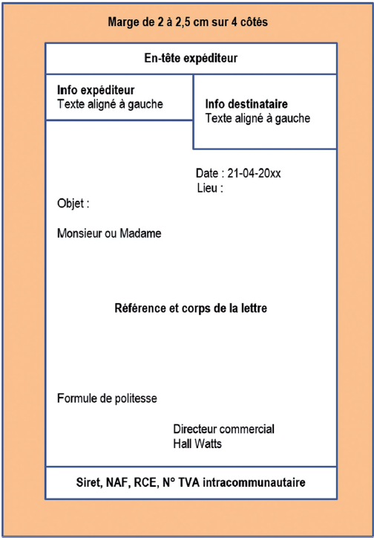
2. Les documents d’information commerciale
2.1. Lettre commerciale
Norme AFNOR
standard française

Slide 6

3. Les documents d’information commerciale
3.2. Supports de communication
C’est un imprimé publicitaire remis au client, posé sur un comptoir, mis dans les boîtes aux lettres, distribué dans la rue ou à l’occasion de salons, portes ouvertes, rendez-vous commerciaux, etc.
Sa taille peut être plus ou moins grande (flyer, A4, A3, etc.), son nombre de pages plus ou moins élevé, sa mise en page plus ou moins riche et la qualité de son papier plus ou moins luxueuse.

Slide 7
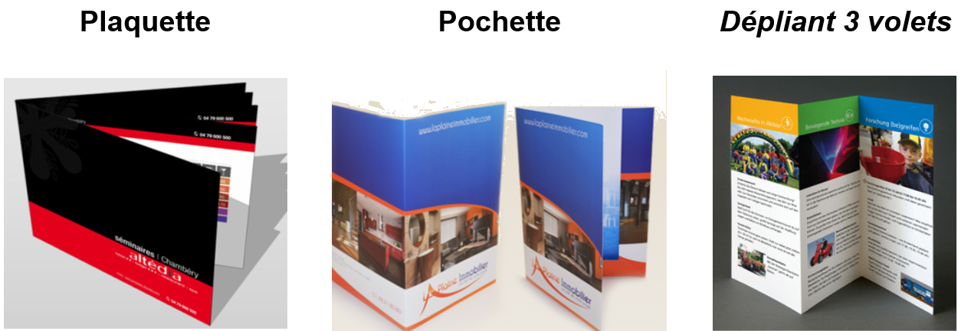
2.2. Supports de communication
Ce peut être un flyer, un dépliant, une chemise, une plaquette, une brochure…

Slide 8
2.3. Catalogue
Il présente les produits fabriqués et/ou distribués par l’entreprise, en indiquant, d’une manière plus ou moins exhaustive, leurs caractéristiques (références, tailles, options, prix, modalités de paiement, de livraison, d’utilisation, de service après-vente…).
Un catalogue revient cher à imprimer, à stocker et nuit à l’image écoresponsable de l’entreprise (détruit les forêts).
=> Les entreprises tendent à les mettre sur Internet en front office, poussant ainsi le client à commander et à payer les articles en ligne.

Slide 9
2.4. Site Web
Un site web est composé de pages reliées par des liens hypertextes.
Il est hébergé sur un serveur connecté à Internet. IL est accessible à toute heures et en tous lieux à partir d’un ordinateur, d’une tablette ou d’un smartphone.
Le site web, permet de faire du marketing à moindre coût, de mettre en avant son image et d’affirmer sa présence sur le Web.
Les mises à jour sont rapides, simultanées et interactives avec les clients en ligne ; les visiteurs peuvent passer directement à l’achat sur les sites marchands.
Aujourd’hui, 75 % des Français sont équipés d’un smartphone. Le nouveau consommateur est tout le temps connecté et passe d’abord par son smartphone pour accéder à Internet. Le « Mobile first » consiste à créer un site adaptable aux smartphones.

Slide 10
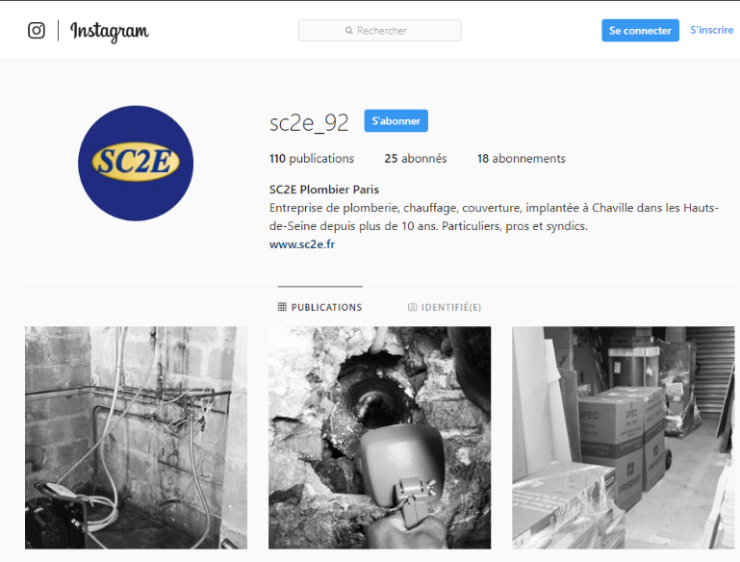
2.5. Réseaux sociaux
L’entreprise doit être présente là où se trouve sa clientèle réelle ou potentielle. Il devient indispensable d’ouvrir un compte ou de créer une page sur les réseaux sociaux pour toucher les générations digitales.
Les réseaux sociaux sont le moyen de communication le plus utilisé et le plus répandu (les internautes français passent en moyenne 2 h 20 par jour à surfer sur la toile). Les consommateurs connectés, sont plus réceptifs aux communications personnalisées et digitales.
L’Inbound marketing consiste à attirer des clients en créant du contenu utile et des expériences personnalisées. C’est un passage obligé pour les entreprises qui souhaitent personnaliser leur offre et placer le consommateur au cœur de leur stratégie.

Slide 11
2.5. Réseaux sociaux
Les réseaux permettent une grande interactivité avec les internautes,
qui apportent à l’entreprise des informations, des commentaires, des réactions directes. Ils permettent également de créer une communauté d’abonnés au contact de laquelle l’entreprise peut adapter et faire évoluer son offre commerciale.
Cependant, les réseaux sociaux doivent être utilisés avec une certaine retenue commerciale. Il faut éviter les démarches trop agressives qui peuvent faire fuir les internautes ou provoquer un « bad buzz ». C’est la raison pour laquelle les réseaux sont fréquemment utilisés par les entreprises pour diffuser des informations, des conseils, des témoignages, destinés à informer l’internaute…
Enfin comme un site Web, les comptes et pages reflétent le dynamisme de l’entreprise. Ils doivent être actualisés régulièrement.
Les réseaux les plus utilisés par les entreprises sont : facebook, Instagram, YouTube, TikTok.

